Slide 1
2018年第十届全国高等学校
物理实验教学研讨会 青岛
影响夫兰克-赫兹实验激发电位的因素探究
钮婷婷，张志华，于婷婷，方恺，赫丽
同济大学物理科学与工程学院
2018.7

Slide 2
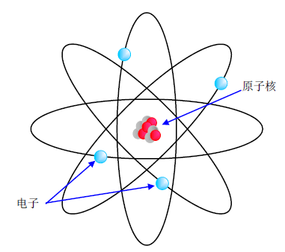
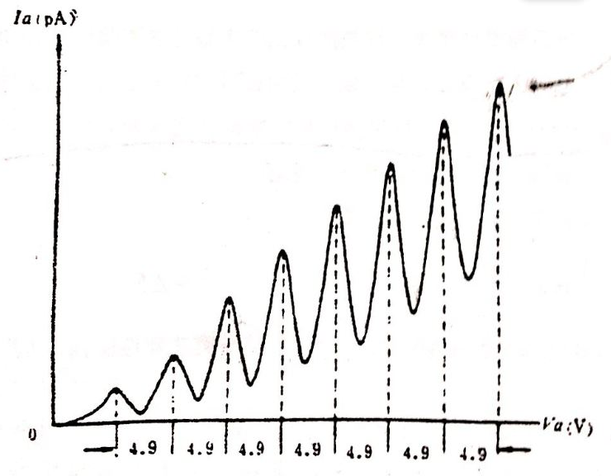
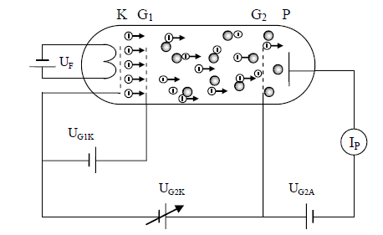
夫兰克-赫兹实验
玻尔原子理论
1. 第一激发态的物理过程
汞原子第一激发电位的实验原理图
充汞F-H管的$I_{a}\sim V_{a}$实验曲线
发射区
加速-碰撞区
减速区
各峰值之间4.9V的等间隔规律
能量为4.9eV的量子态

Slide 3
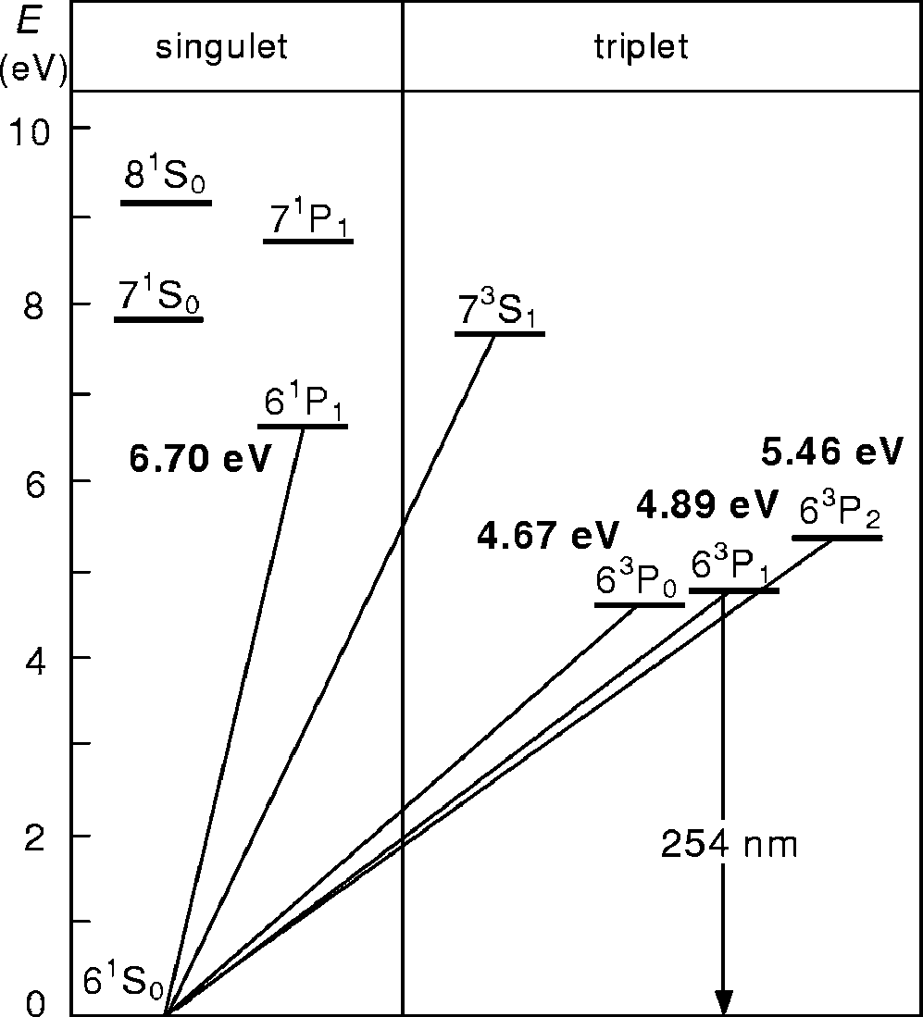
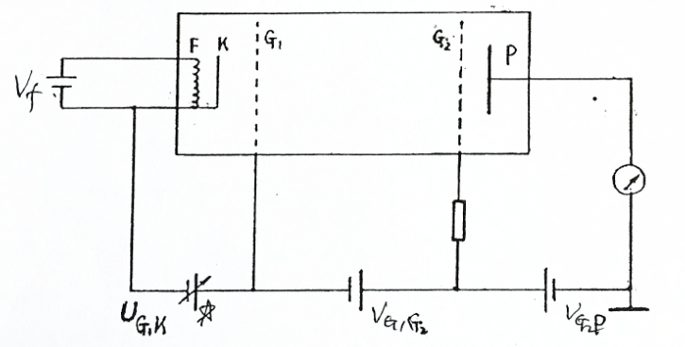
夫兰克-赫兹实验
2. 高激发态的物理过程
汞原子较高激发电位的实验原理图
加速区
碰撞区
收集区
加速电压增大，$G_{1}{与G}_{2}$短接成等势碰撞区
汞原子的能级简图
获得较高能量电子，提高碰撞几率

Slide 4
夫兰克-赫兹实验激发电位的因素探究
夫兰克-赫兹实验中实验参数对于汞的第一激发态和高激发态的$I_{a}\sim V_{a}$曲线有一定的影响，在实验中选择最佳参数对实验的结果十分有利，此次拓展实验的内容是探究各变量对$I_{a}\sim V_{a}$曲线的影响。
汞的第一激发态实验
控制变量
不同变量对$I_{a}\sim V_{a}$实验曲线的影响
汞的高激发态实验

Slide 5
汞的第一激发态的因素探究
1 . 炉温
表1 各炉温下峰位电压以及峰位间隔数值
 | T=458K |  | T=448K |  | T=438K
峰位序数 | 峰位电压（V） | 峰位电压间隔（V） | 峰位电压（V） | 峰位电压间隔（V） | 峰位电压（V） | 峰位电压间隔（V）
1 | 6.2 |  | 6.4 |  | 6.2
2 | 10.9 | 4.7 | 10.9 | 4.5 | 11 | 4.8
3 | 15.7 | 4.8 | 15.8 | 4.9 | 15.6 | 4.6
4 | 20.6 | 4.9 | 20.6 | 4.8 | 20.2 | 4.6
5 | 25.5 | 4.9 | 25.5 | 4.9 | 25.5 | 5.3
6 | 30.4 | 4.9 | 30.4 | 4.9 | 30.7 | 5.2
7 | 35.7 | 5.3 | 35.4 | 5.0 | 35.5 | 4.8
8 | 40.4 | 4.7 | 40.5 | 5.1 | 40.7 | 5.2
平均值 |  | 4.84 |  | 4.87 |  | 4.93
相同条件下，炉温对实验曲线的影响
随着炉温的升高，峰位电压和峰间距变化不大，基本上不变。

Slide 6
汞的第一激发态的因素探究
1 . 炉温
汞原子的第一激发态跃迁是从$6{}_{}^{3}{P_{1}^{}}$态到$6{}_{}^{1}{S_{0}^{}}$态的跃迁，其辐射波长大约为253.7nm, 故实验中观察到的正是这种跃迁的辐射, 峰间隔为4.89eV。因此，峰位电压间隔由汞原子内部结构决定，与外界温度并没有太大关系。
汞原子的能级图

Slide 7
汞的第一激发态的因素探究
1 . 炉温
随着炉温升高，对应的峰位电流逐渐减小。
$$\overline{λ_{e}}=\frac{1}{πr^{2}n}=\frac{kT}{πr^{2}p}$$
$$lgp=\frac{−3200}{T}+10.125$$
$$lg\overline{λ_{e}}=lgT+\frac{3200}{T}−2lgr−13.842$$
温度升高时，平均自由程减小，电子在一个自由程内得到的能量减小。同时，汞蒸气气压增大，汞原子密度增大，碰撞几率变大，碰撞次数变多，电子在一个自由程内损失的能量变大。所以到达极板的电子数变少，峰位电流会减小。
相同条件下，不同温度下峰位电流的变化

Slide 8
汞的第一激发态的因素探究
2 . 灯丝电压
相同条件下，灯丝电压对实验曲线的影响
相同条件下，不同灯丝电压下峰位电流的变化
随着灯丝电压的改变，峰位电压间距变化不是特别明显。
其他条件相同时，灯丝电压越大，对应同一峰位的电流值越大。
峰位电压间距由汞原子内部结构决定，与灯丝电压没有太大关系。灯丝电压越大，热阴极发射出的电子数也就越多。同时随着灯丝温度上升发射电子的初始动能也增大，能够到达极板的电子数也就越多。

Slide 9
汞的第一激发态的因素探究
3 .栅极电压
相同条件下，不同栅极电压对实验曲线的影响
相同条件下，不同栅极电压下峰位电流变化
栅极电压对峰位及峰间距的影响不是很大
其他条件相同时，栅极电压越大，对应同一峰位的电流值越大。
栅极电压的作用是是电子脱离热阴极表面的电子云，到达加速区。这样栅极电压越大时，到达加速区的电子也就越多。同时栅极电压越大，加速区电位差越高，发射出的电子能够获得的能量越大，使能到达极板的电子数越多，从而电流增大。

Slide 10
汞的较高激发态的因素探究
炉温
（1）加速电压较低：
温度越高，同一加速电压对应的电流越小；
（2）加速电压较高：
温度越高，同一加速电压对应的电流关系是$I_{403K}<I_{383K}<I_{393K}$，炉温为403K的曲线出现反常。
相同条件下，不同温度对应高激发态
加速电压低时，温度升高，平均自由程减小，电子在一个自由程内得到的能量减小。同时，汞蒸气气压增大，汞原子密度增大，碰撞几率变大，碰撞次数变多，电子在一个自由程内损失的能量变大。所以到达极板的电子数变少，峰位电流会减小。
加速电压高时，温度为403K时，电流突然变大，我们猜测可能与汞原子电离有关，仍需继续探究。

Slide 11
汞的较高激发态的因素探究
炉温
我们选取第一激发电位中某一曲线，作出其峰位序数~峰位电压图。并进行线性拟合，计算出拟合直线的截距即接触电势差。
实验所用F-H管的接触电位差为1.19V。

Slide 12
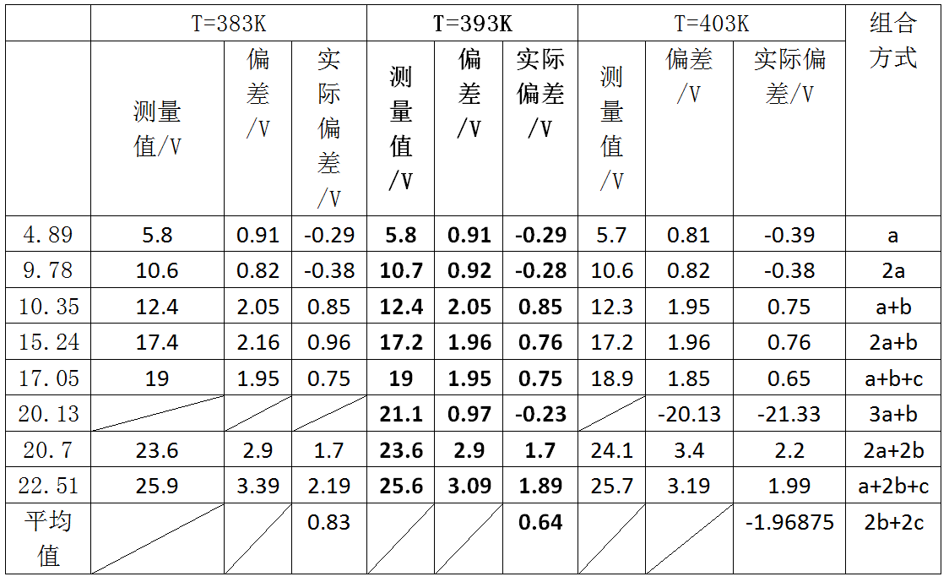
汞的较高激发态的因素探究
炉温
能级的理论值和测量值的比较
进一步分析：
实验数据进一步处理，把各个峰的位置找出，减去接触电势差后得到了不同的能级组合。
温度T=393K时，实际偏差绝对值最小，即炉温393K时为较为合适温度。

Slide 13
汞的较高激发态的因素探究
炉温
不同的能级组合
 | T=393K |  |  | 组合方式
 | 测量值/V | 偏差/V | 实际偏差/V
4.89 | 5.8 | 0.91 | -0.29 | a
9.78 | 10.7 | 0.92 | -0.28 | 2a
10.35 | 12.4 | 2.05 | 0.85 | a+b
15.24 | 17.2 | 1.96 | 0.76 | 2a+b
17.05 | 19 | 1.95 | 0.75 | a+b+c
20.13 | 21.1 | 0.97 | -0.23 | 3a+b
20.7 | 23.6 | 2.9 | 1.7 | 2a+2b
22.51 | 25.6 | 3.09 | 1.89 | a+2b+c
平均值 |  |  | 0.64
实际偏差为偏差减去接触电位差（1.19V），不同的能级组合。
a、b、c分别表示汞原子的$6{}_{}^{3}{P_{1}^{}}$， $6{}_{}^{3}{P_{2}^{}}$， $6{}_{}^{1}{P_{1}^{}}的能值，\text{a}=4.8\text{9}，\text{b}=5.46，\text{c}$=6.70。

Slide 14
结论
本文通过一系列变量探究研究了炉温、灯丝电压、栅极电压对夫兰克-赫兹实验激发电位的影响。
第一激发电位测定中，峰位电压间隔约为4.89V。峰位电压间隔由汞原子内部结构决定，与外界条件无太大关系；峰位电流随着炉温的升高而减小，随着灯丝电压的增大而增大，随着栅极电压的增大而增大；高激发电位测定中，加速电压较低时，温度越高，同一加速电压对应的电流越小；炉温393K为较为适宜的试验温度。
本实验是在夫兰克-赫兹实验基础上进行的拓展实验，通过本文的研究，让学生有一定的科学视野和科研分析能力，对培养学生的学习兴趣非常重要，有益于培养学生的科学研究能力和创新能力。

Slide 15
谢 谢！
欢迎批评指正！

